Slide 1

KT AIVLE School
1차 미니 프로젝트_ 6조
수도권_AI 2반 6조
김영빈, 최희연, 유원호
정홍운, 이채영, 소정윤
Let’s make it possible

Slide 2
목차
가설 수립
단변량 분석
이변량 분석 & 가설 검증
결론

Slide 3
가설 수립
가설 1 :
1시간전 강우 여부와 따릉이 대여량은 연관성이 있다.
가설 2 :
불쾌지수와 따릉이 대여량은 연관성이 있다.
가설 3 :
평일 출퇴근시간 강우여부과 따릉이 대여량은 연관성이 있다.
가설 4 :
4m/s이하의 적당한 풍속일 때에는 따릉이 대여량이 많을 것이다.

Slide 4

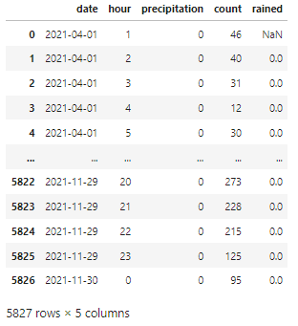
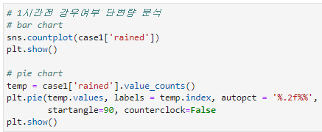
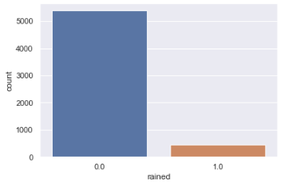
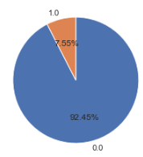
단변량 분석(가설1) - 1시간 전 강우여부
[ Bar chart와 Pie chart로 시각화 ]
강우 여부를 나타내는 precipitation 변수를 한칸씩 shift한 범주형 칼럼 ‘rained’ 생성
Notes:
1시간전 강우여부
불쾌지수
평일출퇴근시간
적당한 풍속
따릉이 대여량

Slide 5
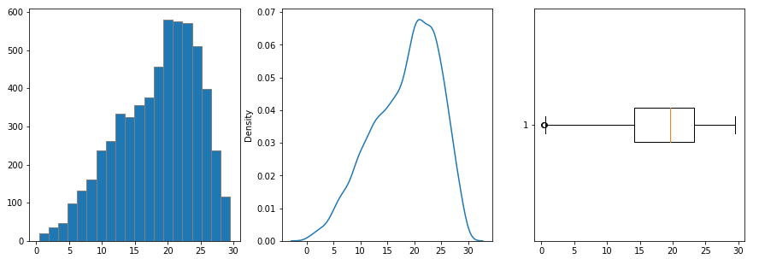
단변량 분석(가설2) - 불쾌지수 연산 및 시각화
불쾌지수 DI = 섭씨온도 - 0.55 *( 1- 0.01* 상대습도 (%) ) * ( 섭씨온도 - 14.5)
**21 도 이하는 쾌적, 21~24 : 반이하 불쾌, 24~27 반 이상이 불쾌, 29-32: 대부분 불쾌, 32- 조치필요**
#dataset의 온도, 습도 데이터를 불쾌지수 공식에 대입해 값 구하기
train['불쾌지수'] = train['temperature']-0.55*(1-0.01*train['humidity'])*(train['temperature']-14.5)
# 불쾌지수 DI 연산 후 시각화
plt.hist(train[‘불쾌지수’], bins=50)
sns.kdeplot(train[‘불쾌지수’)
plt.boxplot(train[‘불쾌지수’])
Notes:
불쾌지수

Slide 6
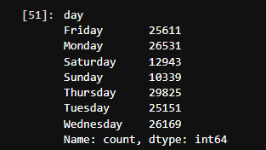
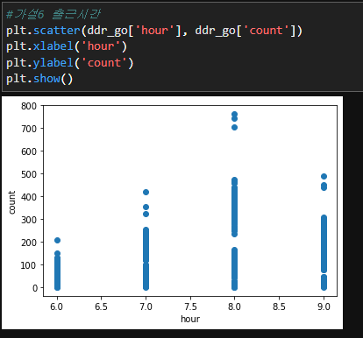
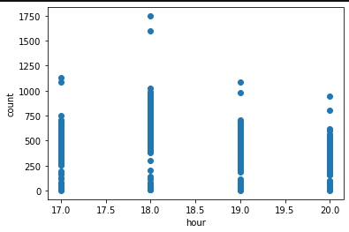
단변량 분석(가설3) - 평일 출퇴근시간 강우여부
#day 칼럼 추가
import datetime
ddr['day'] = pd.to_datetime(ddr['date'])
ddr['day'] = ddr['day'].dt.day_name()
출근시간 요일별 대여량
#출근시간 카운트 6시~9시
ddr_go = ddr[(ddr['hour']>=6) & (ddr['hour']<10)]
#평일 구분
ddr_go_out = ddr_go[(ddr_go['day']!='Saturday') & (ddr_go['day']!='Sunday')]
#요일별 출근시간 대여량
ddr_go_data = ddr_go.groupby('day')['count'].sum()
#퇴근도 비슷한 방법으로 17시~20시

Slide 7

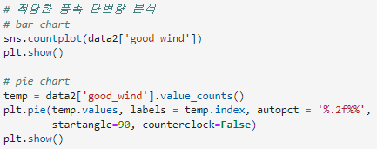
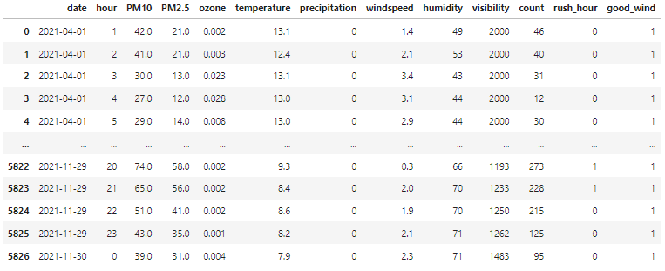
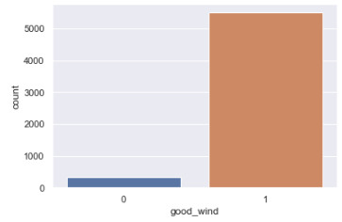
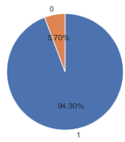
단변량 분석(가설4) - 적당한 풍속(4m/s이하)
4m/s 이하의 풍속일 때와 아닐 때를 1과 0으로 나누는
범주형 칼럼 ‘good_wind’ 추가

Slide 8
이변량 분석
Y(따릉이 대여량)와의 관계 분류
강한 상관관계 존재
1시간전 강우 여부(x)와 따릉이 대여(y) 사이에 상관관계
평일 출퇴근 시간 강우 여부(x)과 따릉이 대여량(y) 사이에 상관관계
4m/s이하의 적당한 풍속(x)일 때에는 따릉이 대여량(y) 사이에 상관관계
약한 상관관계 존재
불쾌지수(x)와 따릉이 대여량(y) 사이에 양의 상관관계(+)
온도(x)와 따릉이 대여량(y) 사이에 양의 상관관계(+)
풍속(x)와 따릉이 대여량(y) 사이에 양의 상관관계(+)
시정(x)와 따릉이 대여량(y) 사이에 양의 상관관계(+)
습도(x)와 따릉이 대여량(y) 사이에 음의 상관관계(-)

Slide 9
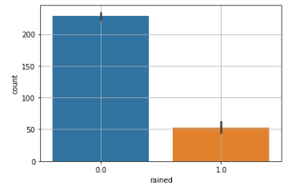

이변량 분석(가설1)
대립가설1 : 1시간전 강우 여부와 따릉이 대여량 간에는 연관성이 있다. (범주형 -> 숫자형)
[ 평균비교 Bar plot으로 시각화 ]
[ t-test 수행 (범주값 2개) ]
t통계량의 절댓값이 2보다 많이 큼
p-value 역시 0에 가까운 값
1시간 전 강수여부에 따른 따릉이 대여량의 평균이 차이가 매우 많이 난다.
신뢰구간도 전혀 겹치지 않음
1시간전 강우 여부와 따릉이 대여량 간에는 강한 연관성이 있다. ===> [ 대립가설 참 ]

Slide 10
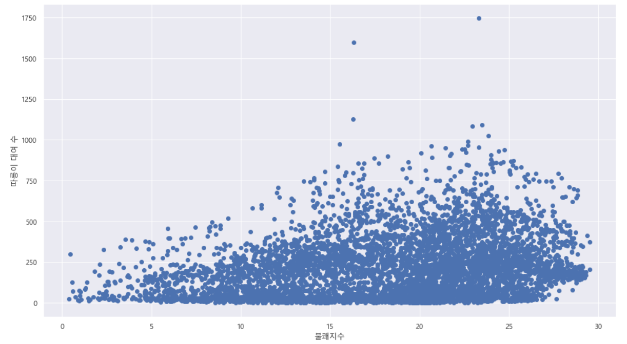
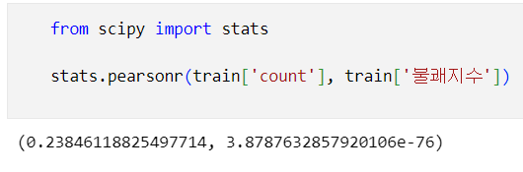
이변량 분석(가설2)
대립가설2 : 불쾌지수와 따릉이 대여량 사이에 관계가 있다. (숫자형 -> 숫자형)
불쾌지수와 따릉이 대여량 사이 이변량 분석하기
시각화
2. 수치화
상관계수: 0.23846118825497714로 약한 상관 관계
p-value : 3.8787632857920106e-76로 0에 가까운 값

Slide 11
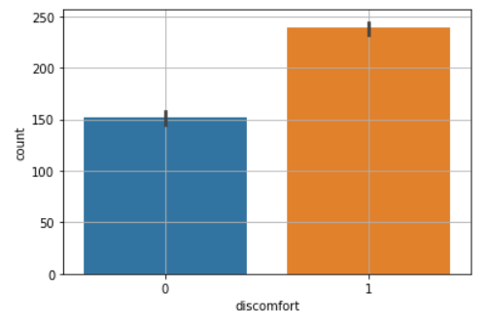
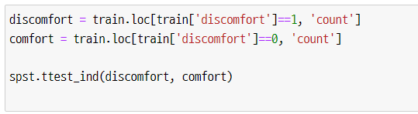
이변량 분석(가설2) - 불쾌지수 범주화
대립가설2 : 불쾌지수와 따릉이 대여량 사이에 관계가 있다. (범주형 -> 숫자형)
불쾌지수 범주화 => 24이상이면 1, 미만이면 0 값을 가지는 컬럼 추가
평균 비교 barplot으로 시각화
2. 수치화 (ttest)
t 검정값 : 16.25169133948118
p-value :4.06318882142521e-58
불쾌지수와 따릉이 대여량 사이에 관계가 있다.
===> [대립가설 참]
평균의 차이가 있고 신뢰구간도 겹치지 않음

Slide 12
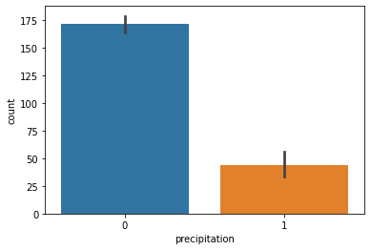

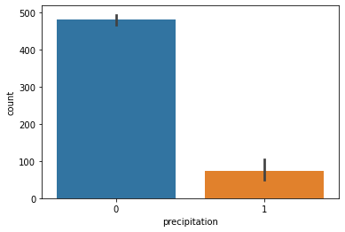

이변량 분석(가설3)
대립가설3 : 평일 출퇴근시간 강우여부과 따릉이 대여량은 연관성이 있다. (범주형 -> 숫자형)
출근 시간 강우여부에 대한 bar그래프
#출근시간 강우여부에 대한 전체 요일 T-test
ttest_indResult(statistic=9.833206154798958,
pvalue=8.160828932174053e-22)
#출근시간 강우여부에 대한 평일 T-test
ttest_indResult(statistic=10.039933020668785,
pvalue=3.1428837133472925e-22)
#퇴근시간 강우여부에 대한 전체 요일 T-test
ttest_indResult(statistic=17.77378776417144,
pvalue=2.1353698162358014e-61)
#퇴근시간 강우여부에 대한 평일 T-test
ttest_indResult(statistic=13.69901260454343,
pvalue=5.887256146284685e-38)
월~일
월~금
퇴근 시간 강우여부에 대한 bar그래프
월~일
월~금
강우 여부에 따라 대여량의 큰 차이가 보이며
평일의 대여량이 높음을 알 수 있습니다. ⇒ [대립가설 참]

Slide 13
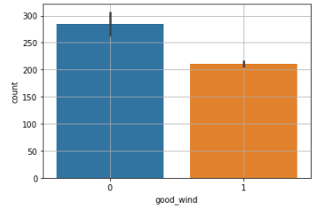

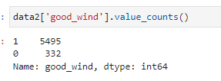
이변량 분석(가설4)
대립가설4 : 4m/s이하의 적당한 풍속일 때는 따릉이 대여량 사이에 관계가 있다. (범주형 -> 숫자형)
[ 평균비교 Bar plot으로 시각화 ]
[ t-test 수행 (범주값 2개) ]
t통계량 : -7.064226818725052로 -2보다 작은 값
p-value : 1.8038390069051316e-12로 0에 가까운 값
데이터 수의 차이가 커서 4m/s 이하의 풍속일 때,
따릉이 대여량이 높을 것이라는 예상과는 다른 결과가 나온 것 같음
평균의 차이가 있고 신뢰구간도 겹치지 않음
풍속이 적당하게 부는지 여부는 따릉이 대여량과 연관성이 있다. ===> [ 대립가설 참 ]

Slide 14
결 론
1시간 전 강우여부는 따릉이 대여량과 관련이 있다.
불쾌지수는 따릉이 이용 감소와 관련이 있다.
평일 출퇴근시간 강우량과 따릉이 대여량은 관련이 있다.
적당한 풍속(4m/s 이하)일 때에는 따릉이 대여량이 관련이 있다.

